Slide 1
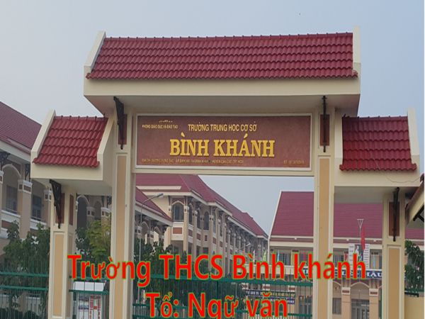

Slide 2
Nhìn hình đoán nhà thơ

Slide 3
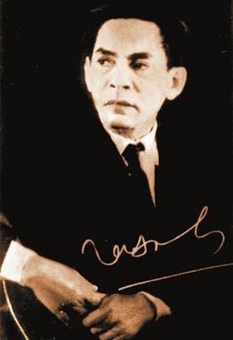
TẾ HANH

Slide 4
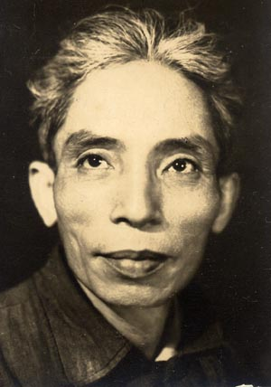
THẾ LỮ

Slide 5
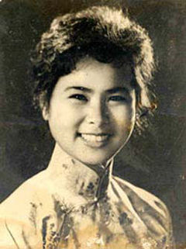
XUÂN QUỲNH

Slide 6
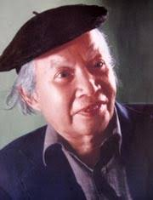
VŨ ĐÌNH LIÊN

Slide 7
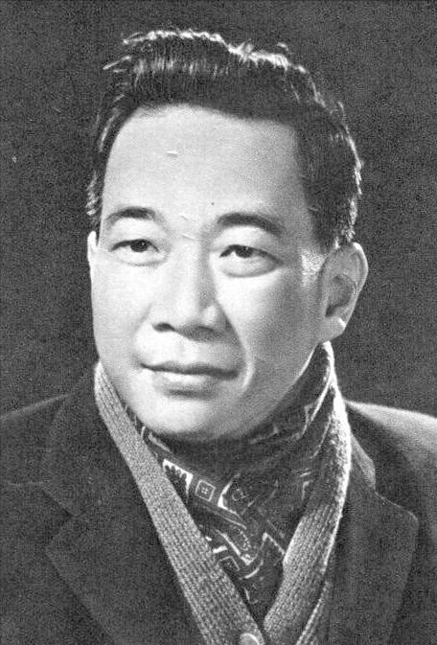
TỐ HỮU

Slide 8
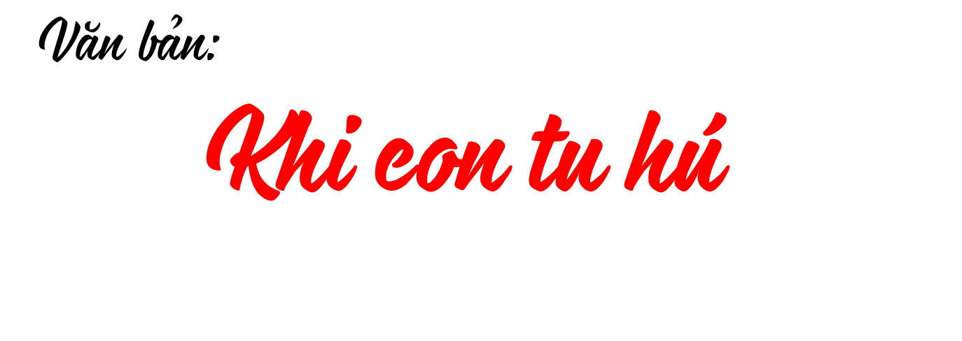
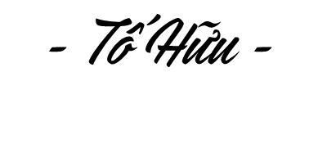

Slide 9
I. TÌM HIỂU CHUNG

Slide 10
Trăm năm duyên kiếp với Đảng và thơ
- Là nhà thơ lớn, một chiến sĩ cách mạng, một nhà hoạt động chính trị tích cực.
- Thơ ông gắn liền với sự nghiệp cách mạng, đậm đà tính dân tộc. Ông được coi là lá cờ đầu của thơ ca cách mạng và kháng chiến.
- Tố Hữu (1920 – 2002)
- Tên khai sinh: Nguyễn Kim Thành, quê ở Thừa Thiên – Huế.

Slide 11
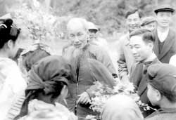
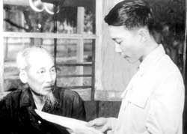
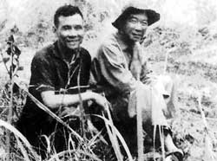
Một số hình ảnh về hoạt động cách mạng của nhà thơ Tố Hữu
Tố Hữu với Bác Hồ ở Pắc Bó 1961
Tố Hữu làm việc với Bác Hồ 1961
Tố Hữu vào chiến trường Miền Nam

Slide 12
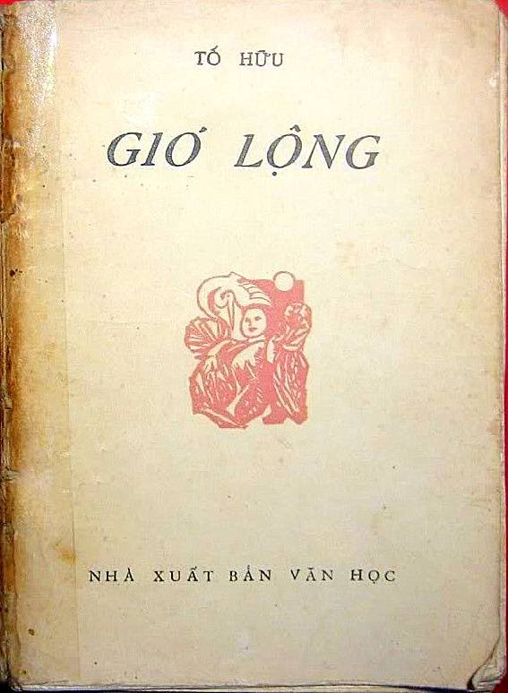
Các tác phẩm chính của nhà thơ Tố Hữu
1937 – 1946
1947 – 1954
1955 – 1961

Slide 13
Các tác phẩm chính của nhà thơ Tố Hữu
Máu và hoa
1962 – 1971
1972 – 1977
1978 – 1992

Slide 14
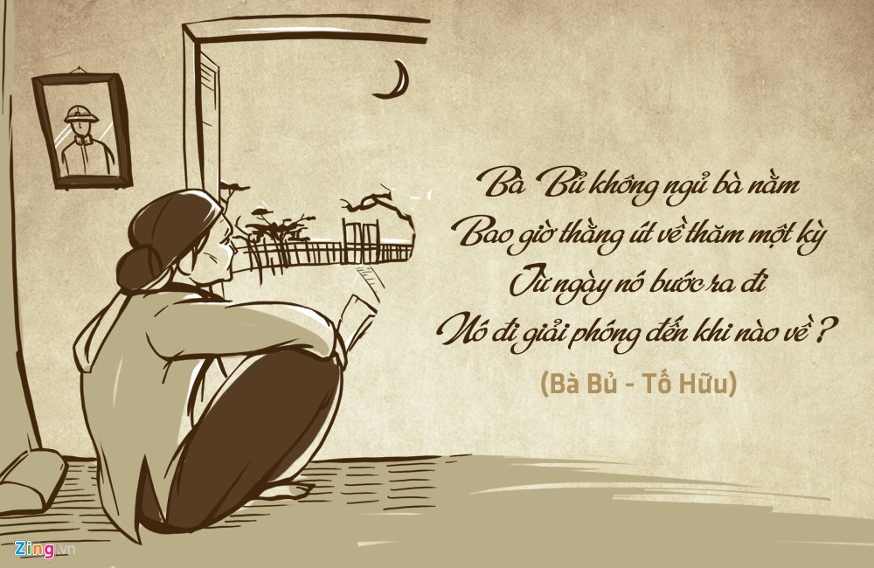
Dấu ấn nhà thơ

Slide 15
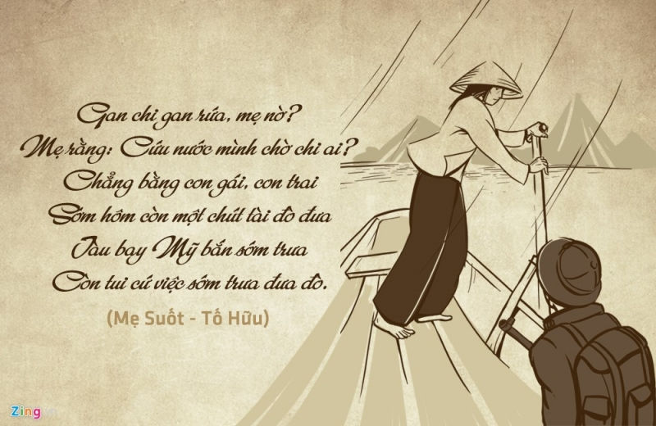
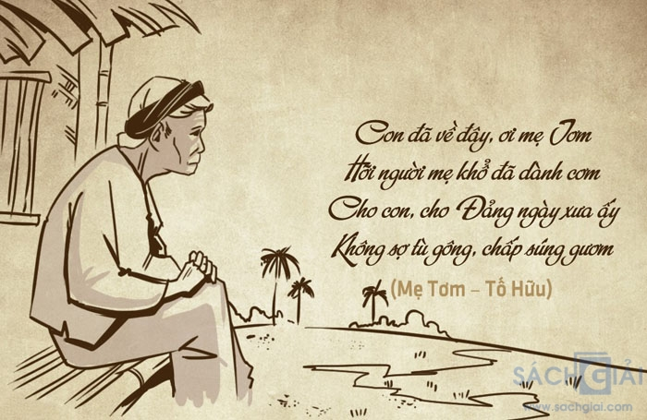
Dấu ấn nhà thơ

Slide 17
KHI CON TU HÚ
Khi con tu hú gọi bầy
Lúa chiêm đang chín, trái cây ngọt dần
Vườn râm dậy tiếng ve ngân
Bắp rây vàng hạt đầy sân nắng đào
Trời xanh càng rộng càng cao
Đôi con diều sáo lộn nhào từng không...
Ta nghe hè dậy bên lòng
Mà chân muốn đạp tan phòng, hè ôi!
Ngột làm sao, chết uất thôi
Con chim tu hú ngoài trời cứ kêu!

Slide 18
d) Phương thức biểu đạt
- Phương thức biểu đạt: biểu cảm kết hợp với miêu tả
a) Hoàn cảnh sáng tác
Bài thơ được sáng tác tháng 7/1939 khi tác giả bị bắt giam tại nhà lao Thừa Phủ (Huế)
Tác phẩm
b) Xuất xứ
Được in trong tập Từ ấy - tập thơ đầu tiên của Tố Hữu.
c) Thể thơ
- Thể thơ: Thơ lục bát

Slide 19
NHAN ĐỀ “KHI CON TU HÚ”
Nhan đề lạ, độc đáo
Về cấu trúc
Về ý nghĩa
Vế phụ của một câu (trạng ngữ), mà các dòng và cả bài thơ là thành phần chính
Nhan đề mở, gợi mạch cảm xúc của toàn bài thơ…
Cách nói nửa chừng tạo sự tò mò

Slide 20
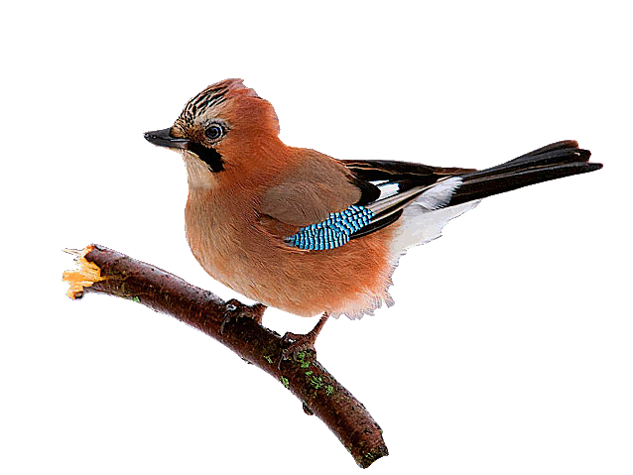
Phần 1: 6 câu đầu: Bức tranh mùa hè
BỐ CỤC
Phần 2: 4 câu tiếp theo: Tâm trạng của người chiến sĩ

Slide 21
II. ĐỌC – HIỂU VĂN BẢN

Slide 22
1. Bức tranh thiên nhiên mùa hè
Khi con tu hú gọi bầy
Lúa chiêm đang chín, trái cây ngọt dần
Vườn râm dậy tiếng ve ngân
Bắp rây vàng hạt đầy sân nắng đào
Trời xanh càng rộng càng cao
Đôi con diều sáo lộn nhào từng không...

Slide 23
1. Bức tranh thiên nhiên mùa hè
- Âm thanh
- Màu sắc
- Hương vị
- Không gian

Slide 24
Tiếng chim tu hú gọi bầy
Tiếng ve ngân từ những vườn cây trái
ÂM THANH
Tiếng sáo diều trên đồng quê
…
=> Rộn ràng, tưng bừng, tràn đầy niềm vui và sự sống

Slide 25
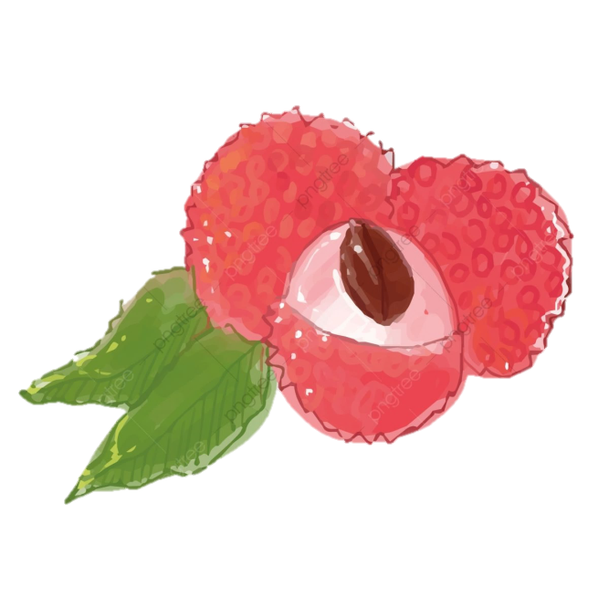
mAU
MÀU SẮC
Màu vàng của lúa chiêm đang chín, bắp
Màu đỏ của trái chín
=> Màu sắc tươi sáng, rực rỡ
Đầy sân nắng đào
Trời xanh

Slide 26
- Không gian:
+ Trời xanh càng rộng càng cao
+ Diều sáo lộn nhào từng không
Khoáng đạt, mềm mại
- Hương vị:
+ Lúa chiêm đang chín
+ Trái cây ngọt dần
=> Hương vị ngọt ngào, lan tỏa

Slide 27
1. Bức tranh thiên nhiên mùa hè
Khi con tu hú gọi bầy
Lúa chiêm đang chín, trái cây ngọt dần
Vườn râm dậy tiếng ve ngân
Bắp rây vàng hạt đầy sân nắng đào
Trời xanh càng rộng càng cao
Đôi con diều sáo lộn nhào từng không...
Hương vị: ngọt ngào
Âm thanh: vui tươi, rộn rã
Màu sắc: rực rỡ, tươi sáng
Không gian: khoáng đạt, tự do
Giọng điệu tươi vui, hình ảnh giản dị, trong sáng, biện pháp liệt kê.
=> Bức tranh thiên nhiên tươi đẹp, rực rỡ và tràn trề nhựa sống.
* Tâm hồn trẻ trung, thiết tha yêu đời, yêu cuộc sống, lòng khát khao tự do mãnh liệt.

Slide 28
2. Tâm trạng người tù cách mạng
“Ta nghe hè dậy bên lòng
Mà chân muốn đạp tan phòng, hè ôi!
Ngột làm sao, chết uất thôi
Con chim tu hú ngoài trời cứ kêu!”

Slide 29
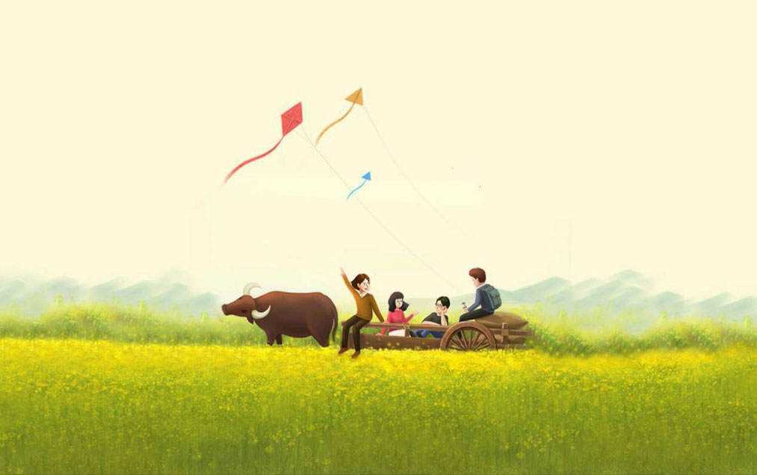
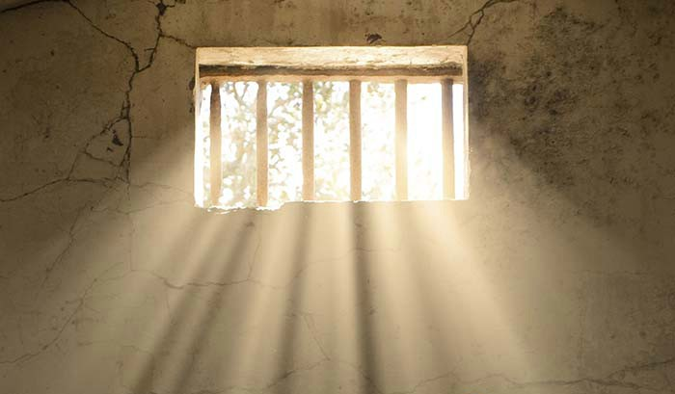
Thế giới bên ngoài nhà tù
Thế giới bên trong nhà tù
- Không gian: Rộng lớn.
- Cuộc sống: Tự do
- Không gian: Chật hẹp.
- Cuộc sống: Mất tự do.

Slide 30
“Vườn râm dậy tiếng ve ngân
”
=> Đánh thức âm thanh rộn rã của mùa hè.
“Ta nghe hè dậy bên lòng
”
=> Thôi thúc, giục giã người tù phải hành động.

Slide 31
Cách ngắt nhịp: nhịp thơ bất thường, gãy khúc;
Ta nghe hè dậy bên lòng
Mà chân muốn đạp tan phòng, hè ôi!
Ngột làm sao, chết uất thôi
Con chim tu hú ngoài trời cứ kêu!
Biện pháp tu từ: ẩn dụ cđcg, nói quá
Từ cảm thán: ôi, thôi
Giọng điệu thay đổi, dồn nén. 6/2 (câu 8), 3/3 (câu 9)
→ Đau khổ,u uất, ngột ngạt.
→ Niềm khao khát cháy bỏng muốn thoát khỏi tù ngục, trở về sống tự do ở bên ngoài của người tù cách mạng

Slide 32
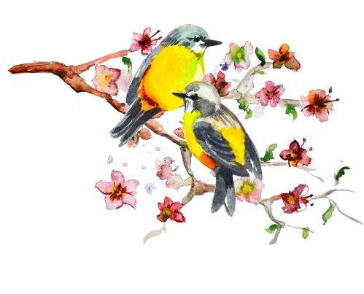
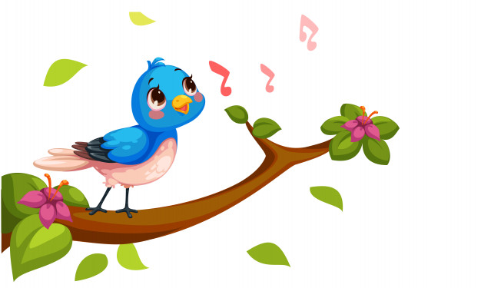
*** Ở đầu bài
“ Khi con tu hú gọi bầy”
- Là tiếng gọi đàn, báo hiệu mùa hè
- Mở ra một khung cảnh mùa hè đẹp rộn ràng, tươi vui
TIẾNG CHIM TU HÚ
***Ở cuối bài
“Con chim tu hú ngoài trời cứ kêu”
- Là tiếng kêu khắc khoải, da diết
- Gợi niềm chua xót, đau khổ và thôi thúc khao khát tự do của người tù cách mạng.

Slide 33
Kết cấu bài thơ
Tiếng chim tu hú
Bức tranh màu hè rộn rã âm thanh, rực rỡ sắc màu, ngọt ngào hương vị, tràn đầy nhựa sống
Kết cấu đầu cuối tương ứng
Đối lập
Tâm trạng ngột ngạt, tù túng, u uất và khát vọng tự do cháy bỏng
Tiếng chim tu hú

Slide 34
Con tu hú to nhất họ, nó kêu “tu hú” là mùa tu hú chín; không sai một tẹo nào. Cả làng có mỗi cây tu hú ở vườn ông Tấn. Tu hú đỗ ngọn cây tu hú mà kêu. Quả chín đỏ, đầy ụ như mâm xôi gấc. Tiếng tu hú hiếm hoi; quả hết, nó bay đi đâu biệt.
( Lao xao – Duy Khán)

Slide 35
Tu hú ơi chẳng đến ở cùng bà
Kêu chi hoài trên những cánh đồng xa
(Bếp lửa – Bằng Việt)

Slide 36
TIẾNG CHIM TU HÚ
Bức tranh mùa hè
Bức tranh tâm trạng
Uất ức, ngột ngạt, muốn đạp tan xiềng xích.
Rộn rã âm thanh, rực rỡ sắc màu, ngọt ngào hương vị, không gian khoáng đạt.
KHÁT VỌNG
Yêu đời, yêu tự do gắn bó với lý tưởng cách mạng.
Bức tranh đẹp, tự do, đầy sức sống.
TỰ DO

Slide 37
LUYỆN TẬP
Viết đoạn văn (8-10 câu) trình bày cảm nhận của em về bức tranh thiên nhiên muà hè trong tâm tưởng người tù cách mạng.
- Tiếng chim tu hú làm thức dậy trong tâm hồn người chiến sĩ trẻ trong tù một khung cảnh mùa hè rộn ràng, đầy sức sống.
- Những hình ảnh tiêu biểu của mùa hè được đưa vào bài thơ…
- Tiếng chim tu hú đã thức dậy, mở ra tất cả và bắt nhịp cho tất cả: mùa hè rộn rã âm thanh, rực rỡ sắc màu, ngọt ngào hương vị, bầu trời khoáng đạt tự do trong cảm nhận của người tù.
=> Sự cảm nhận mãnh liệt, tinh tế của một tâm hồn trẻ trung, yêu đời, khao khát tự do mãnh liệt.

Slide 38
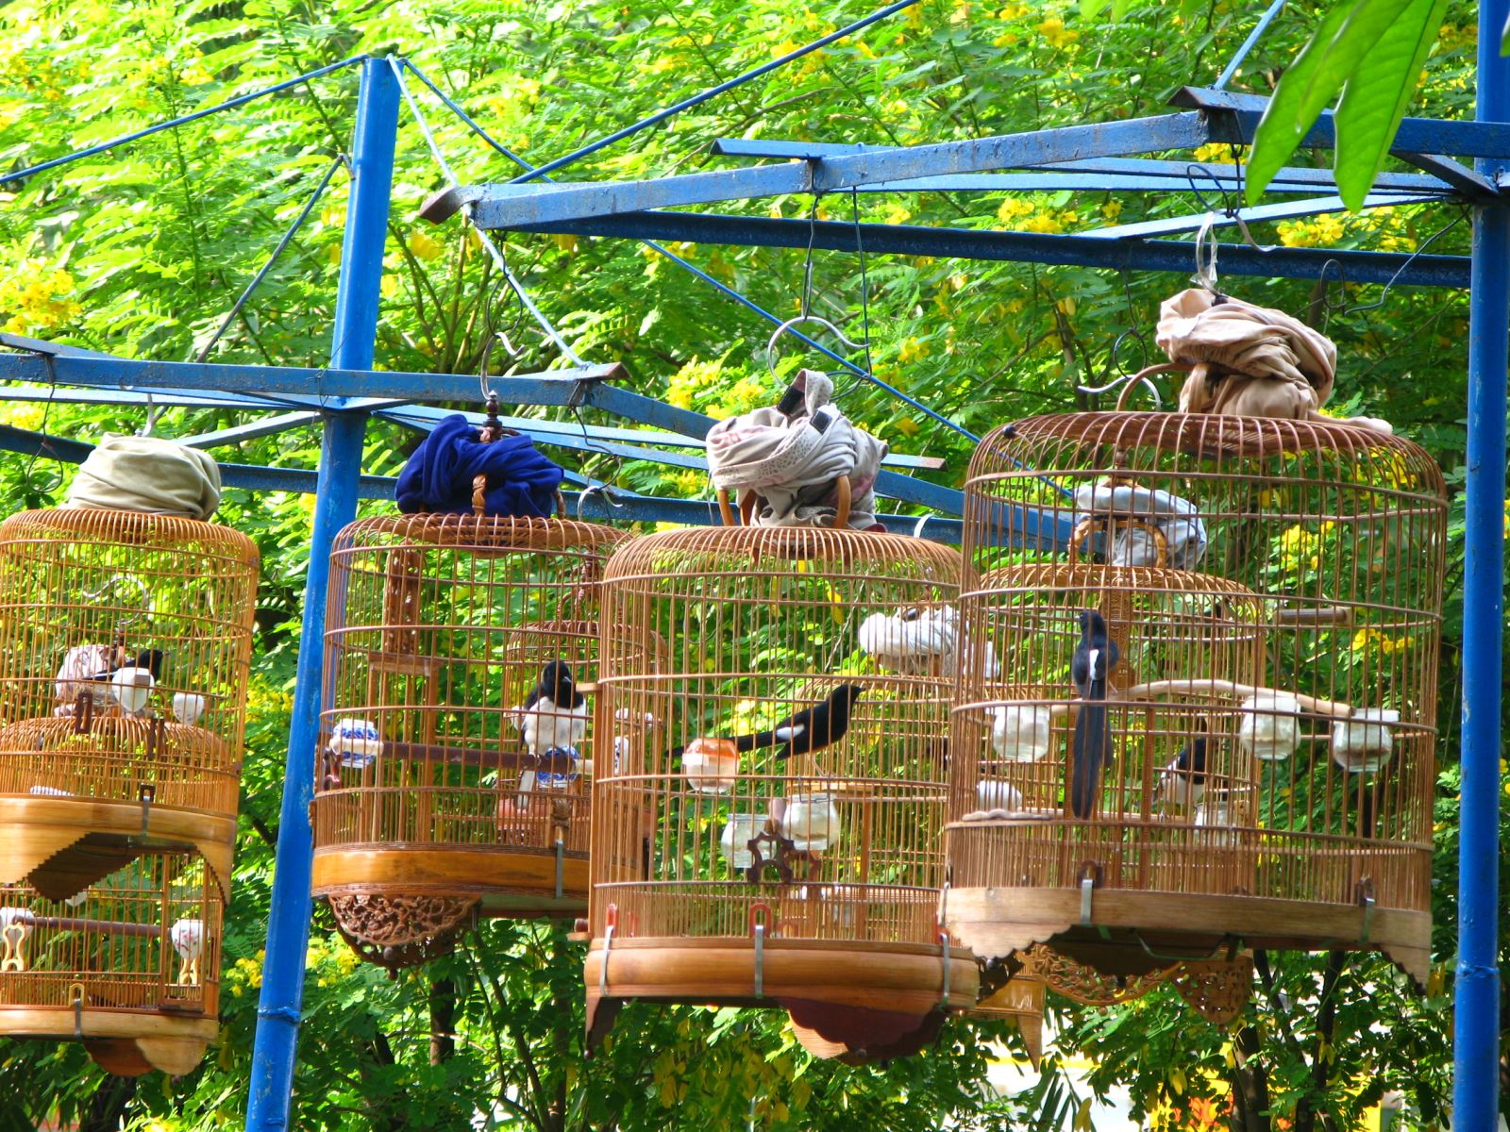
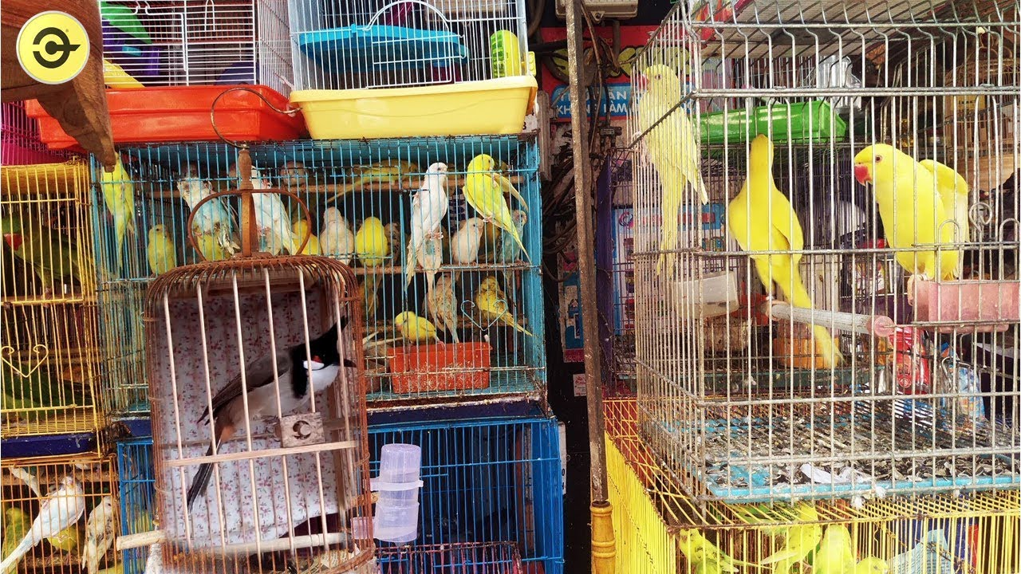
Nhiều loài chim đang bị săn bắt theo kiểu “ tận diệt ”.
Các em hãy chung tay cứu các loài chim bằng cách
trả lời đúng các câu hỏi

Slide 39
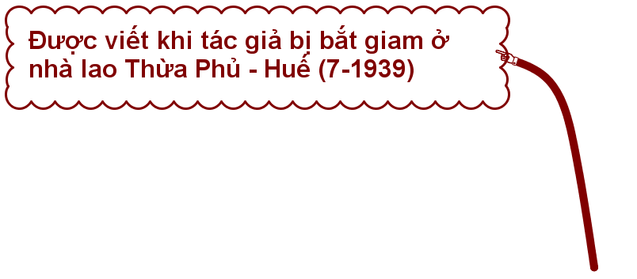
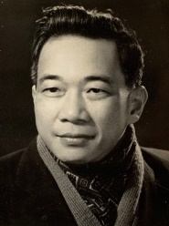
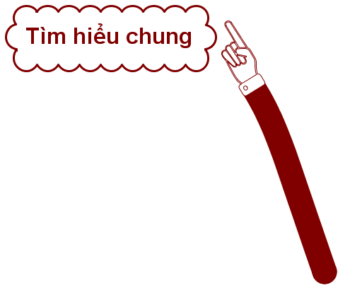
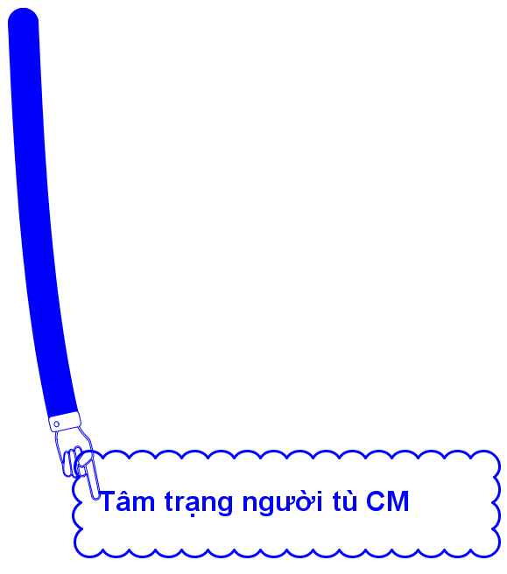
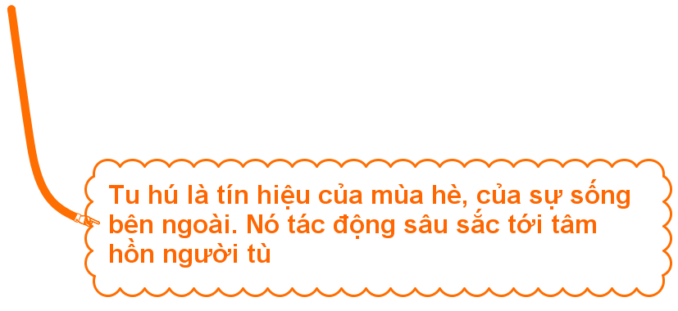
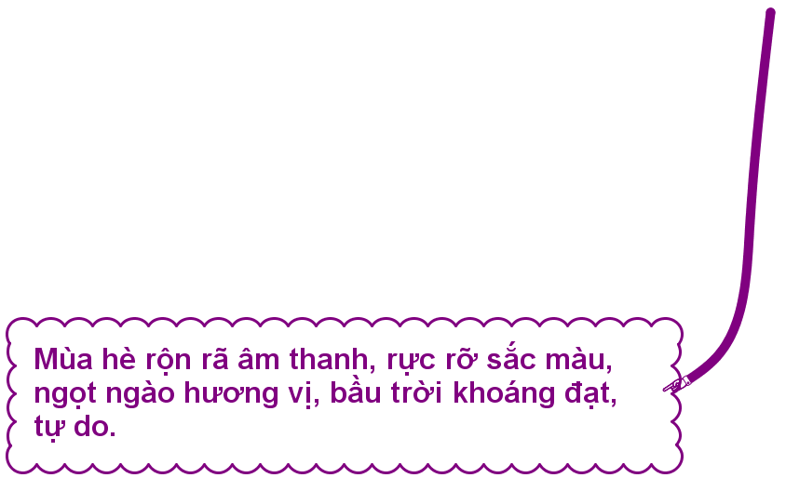
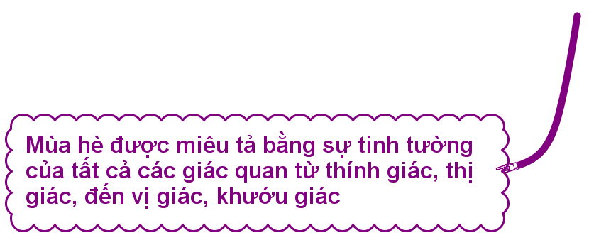
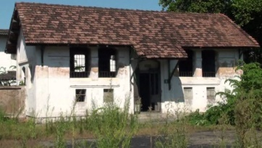
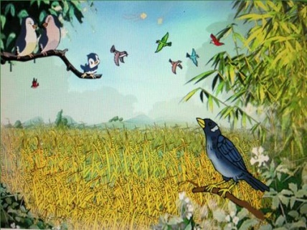
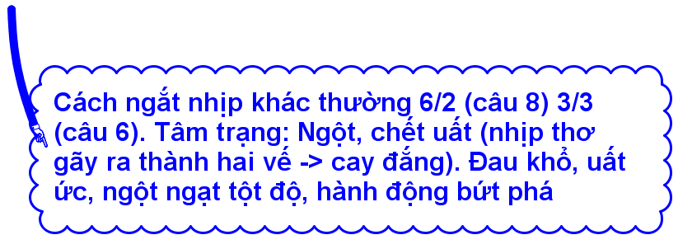

Slide 40
Hướng dẫn tự học
Ôn lại bài cũ + Làm bài tập
Tìm đọc những đoạn thơ/ bài thơ về cuộc sống và tâm tư khi ở trong tù của Tố Hữu
Soạn bài “Câu nghi vấn” (tiếp)

Slide 41
Tạm biệt các em!

